Slide 1
Quiz 6: 11/19-12/8
Vocabulary: Translation and picture matching.
Ponerse: Fill in the blank with the correct form of ponerse. Reflexive pronouns are required.
Deber: Fill in the blank with the correct form of deber.
Reading: Multiple choice questions.

Slide 2
Ponerse: to put on
Yo Tú Él/ella/usted Nosotros Vosotros Ellos/Ellas/Ustedes | Me pongo Te pones Se pone Nos ponemos Os ponéis Se ponen

Slide 3
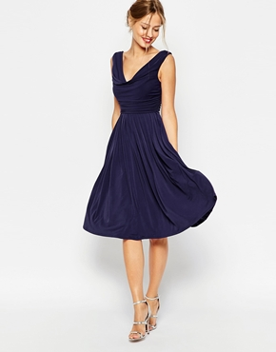
Ella
Ella ___ _____ un vestido y zapatos.
se pone

Slide 4
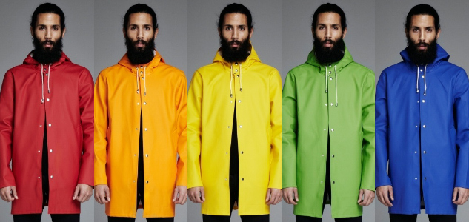
Nosotros
Nosotros ____ ________ impermeables.
nos ponemos

Slide 5
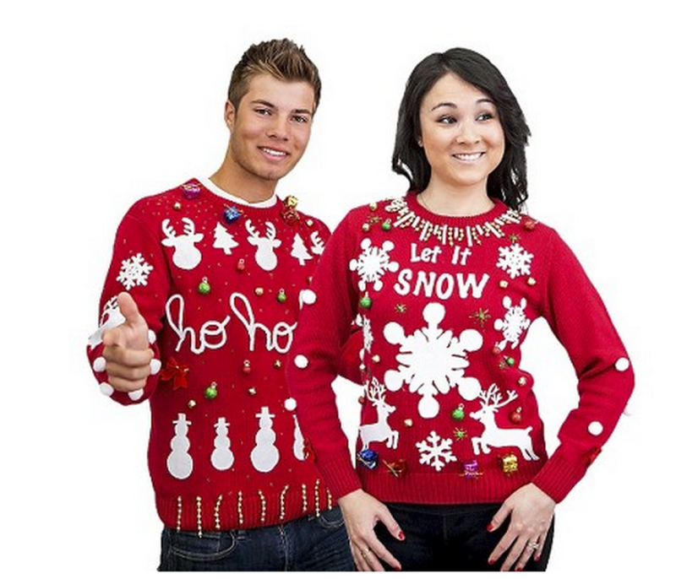
Ustedes
Ustedes ___ ______ suéteres.
se ponen

Slide 6
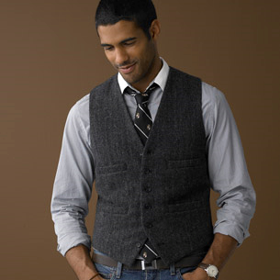
Yo
Yo ___ ______ un chaleco, una camisa y una corbata.
me pongo

Slide 7
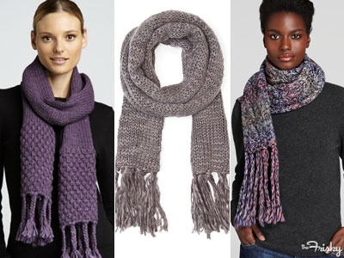
Vosotras
os
ponéis
Vosotras ___ ________ bufandas y camisas.

Slide 8
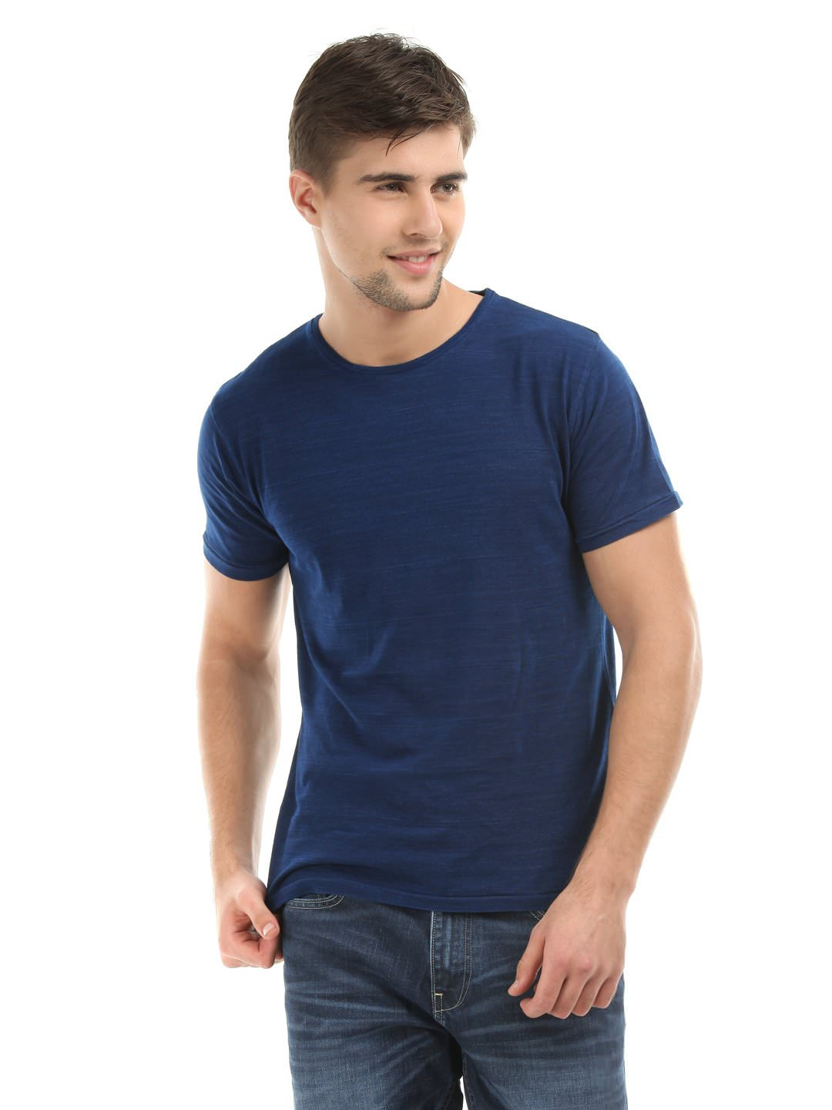
Tú
Tú ___ ______ jeans y una camiseta.
te pones

Slide 9
Deber- should
Yo Tú Él/Ella/Usted Nosotros/as Vosotros/as Ellos/Ellas/Ustedes | Debo Debes Debe Debemos Debéis Deben

Slide 10
Deber
(tú) _______ caminar a la escuela.
(yo) _______correr todos los días.
(nosotros) _________ hablar por teléfono.
(usted) _______ leer más libros.
(él) _______ estudiar para el examen.
(vosotros) ________ preparar la cena.
(ellas) _______ ponerse sus chaquetas.
debes
debo
debemos
debe
debe
debéis
deben

